Slide 1
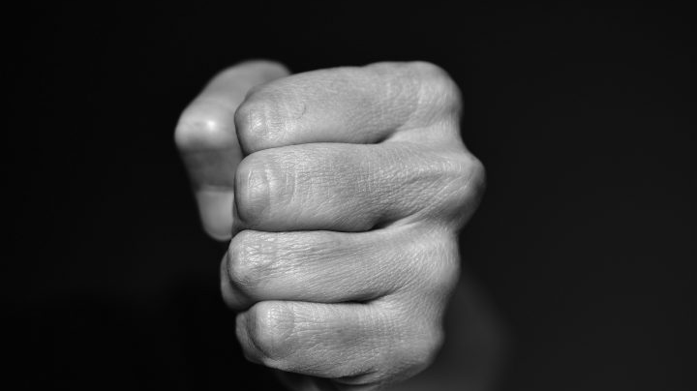
Sukobi i nasilje
Hana Grgec, 1. a
This Photo by Unknown Author is licensed under CC BY

Slide 2
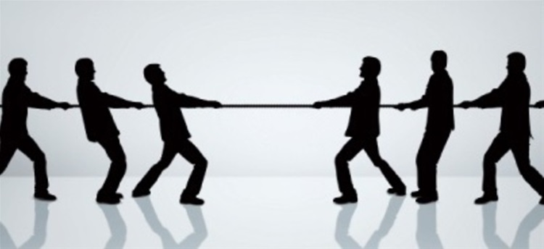
Sadržaj
sukob i nasilje u odnosima
nasilje u državi
urođeno i naučeno nasilje
rješavanje sukoba
literatura

Slide 3
Sukob i nasilje u odnosima
Sukob
Nasilje
prekid međuljudskih odnosa
težnja za moći/borba za prevlast
teorije sukoba: - teorije individualnih obilježja
- teorije društvenih procesa
- društveno-strukturalne teorije
- formalne teorije/teorije igara
pasivna agresija: - trajne emocionalne ozljede
- trajni i intimni odnosi
psihičko: - verbalni napadi, vrijeđanja, prijetnje
- posljedice na mentalno zdravlje
fizičko: - seksualno nasilje
- izravno nanošenje boli
- dugotrajne posljedice

Slide 4
Nasilje u državi
teror
ratovi
teror odozgo: - nasilje nad građanim
od vladajućih
- totalitarne države
- strahovlada
teror odozdo: - nasilje nad građanima i
vlasti (napadi, otmice...)
- terotističke države
- globalni terorizam

Slide 5
Urođeno i naučeno nasilje
urođeno nasilje: životinje - agresivni instinkt
naučeno nasilje: – ljudski oblik ponašanja koji se uvijek može spriječiti – savjest (moralna svijest)
-„Hoću li postupkom koji namjeravam poduzeti nekome nanjeti štetu?”
čovjek bira: -nasilno ponašanje
-nenasilno ponašanje
frustracija (osjećaj razočaranja): - fizička
- društvena
-psihološka
pronalazak uzroka problema stvaranje plana rješavanje problema sprječavanje posljedica
čovjek ima sposobnost za suosjećanje i empatiju

Slide 6
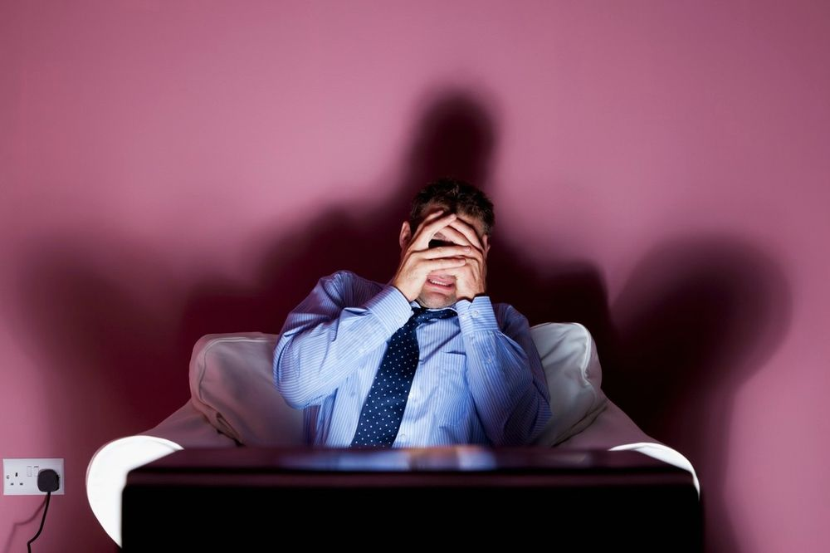
začarani krug- nasilje stvara novo nasilje
učenje prema modelu: opažanje
oponašanje
nasilje iz medija: -onemogućavaju suosjećanje
gledatelja
- videoigre, serije, filmovi
- razvoj društvenih bolesti
- narušeno mentalno zdravlje

Slide 7
Rješavanje sukoba
argumentna rasprava – razgovor
konsenzus – jednoglasna odluka
kompromis – svaka strana izgubi nešto željeno
medijacija – uključivanje treće neutralne osobe
namjera da se nekoga povrijedi ili osjeća loše – primjenivanje nasilja!

Slide 8
Hvala na pažnji!
29. svibnja 2023.

